Slide 1
2015-2016年主日学
稳固根基第五课

Slide 2
真神之愛
真神之愛偉大無窮，口舌筆墨，難以形容，
高超諸星，深達地獄，長闊高深，世無相同；
始祖犯罪，墮入引誘，神遣愛子拯救，
使我罪人，與神和好，赦免一切罪尤。
啊！神之愛，何等豐富，偉大無限無量。
永遠堅定，永遠不變，天使聖徒頌揚。

Slide 3
世事滄桑，變幻無定，君王帝位，轉眼即逝，
世人如今，拒絕真神，他日遇難，呼山求石；
但神慈愛，永存不變，偉大無限無量，
向人所顯，救贖恩典，聖徒天使頌揚。
啊！神之愛，何等豐富，偉大無限無量。
永遠堅定，永遠不變，天使聖徒頌揚。

Slide 4
天上諸天，當為紙張，地下萬莖，當為筆桿，
世上海洋，當為墨水，全球文人，集合苦幹；
耗盡智力，描寫神愛，海洋墨水會乾，
案卷雖長，如天連天，仍難表達透暢。
啊！神之愛，何等豐富，偉大無限無量。
永遠堅定，永遠不變，天使聖徒頌揚。

Slide 5
希伯来书11章
17亚伯拉罕因着信，被试验的时候，就把以撒献上。这便是那欢喜领受应许的，将自己独生的儿子献上。
18论到这儿子曾有话说，从以撒生的才要称为你的后裔。
19他以为神还能叫人从死里复活。他也仿佛从死中得回他的儿子来。

Slide 6
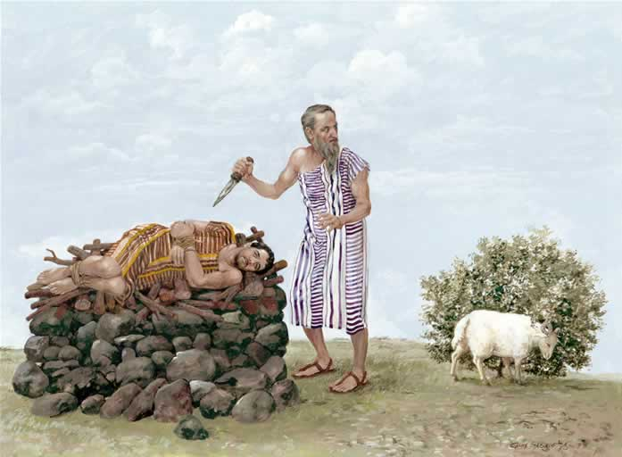

Slide 7
雅各书2章
21我们的祖宗亚伯拉罕，把他儿子以撒献在坛上，岂不是因行为称义吗？
22可见信心是与他的行为并行，而且信心因着行为才得成全。
23这就应验经上所说，亚伯拉罕信神，这就算为他的义。他又得称为神的朋友。

Slide 8
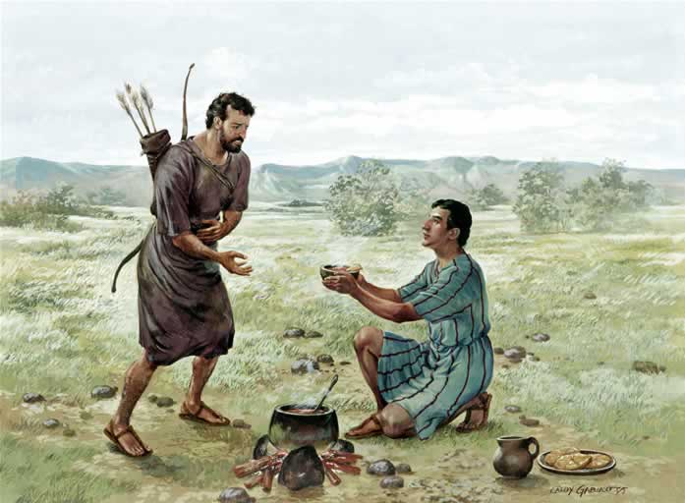

Slide 9
希伯来书12章
16恐怕有淫乱的，有贪恋世俗如以扫的。他因一点食物把自己长子的名分卖了。
17后来想要承受父所祝的福，竟被弃绝，虽然号哭切求，却得不着门路，使他父亲的心意回转，这是你们知道的。

Slide 10
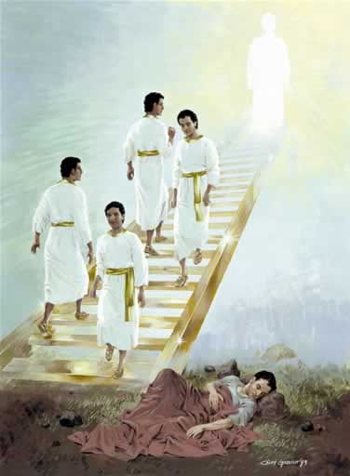

Slide 11
约翰福音1：51
又说，我实实在在地告诉你们，你们将要看见天开了，神的使者上去下来在人子身上。

Slide 12
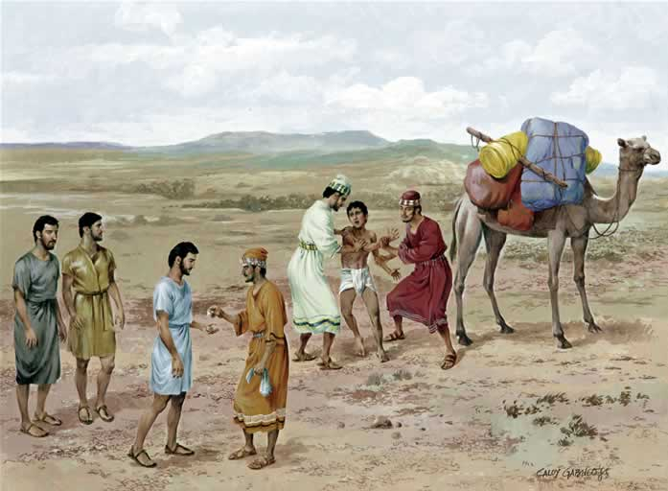

Slide 13
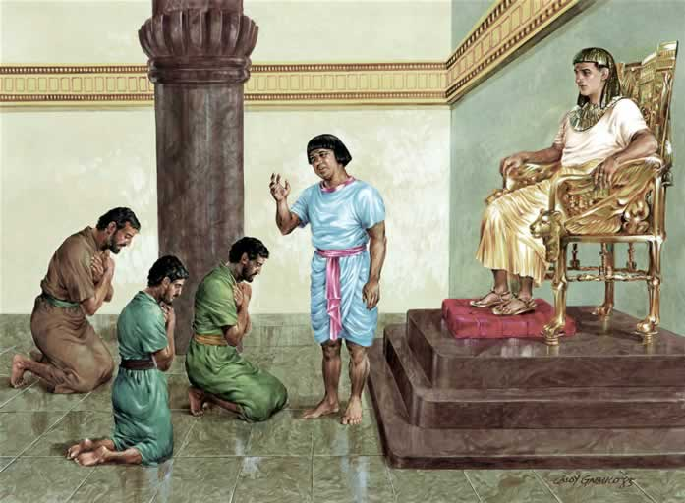

Slide 14
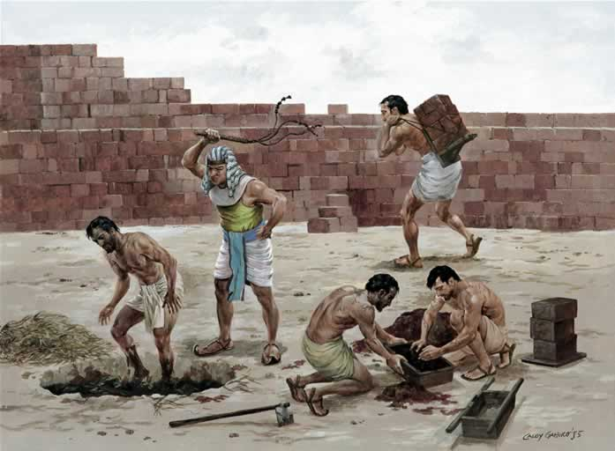

Slide 15
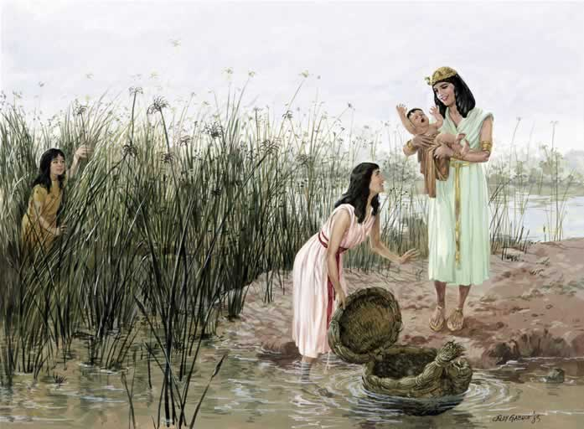

Slide 16
使徒行传7：22
摩西学了埃及人一切的学问，说话行事，都有才能。

Slide 17
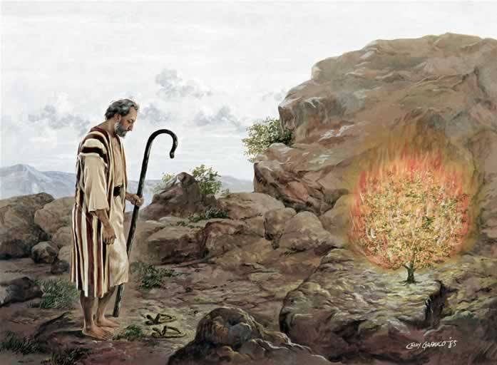

Slide 18
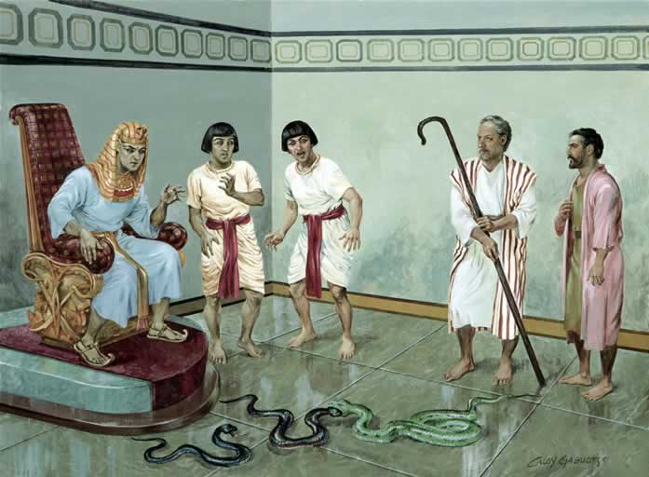

Slide 19
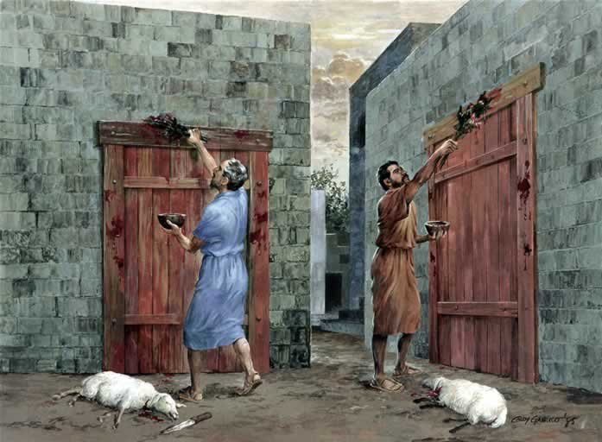

Slide 20
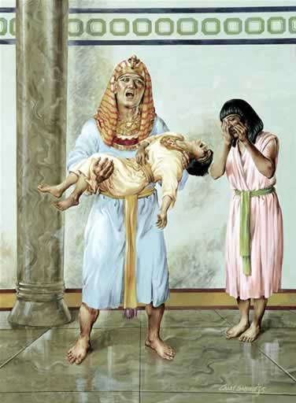

Slide 21
创世记15章
13耶和华对亚伯兰说，你要的确知道，你的后裔必寄居别人的地，又服事那地的人。那地的人要苦待他们四百年。
14并且他们所要服事的那国，我要惩罚，后来他们必带着许多财物从那里出来。

